Slide 1
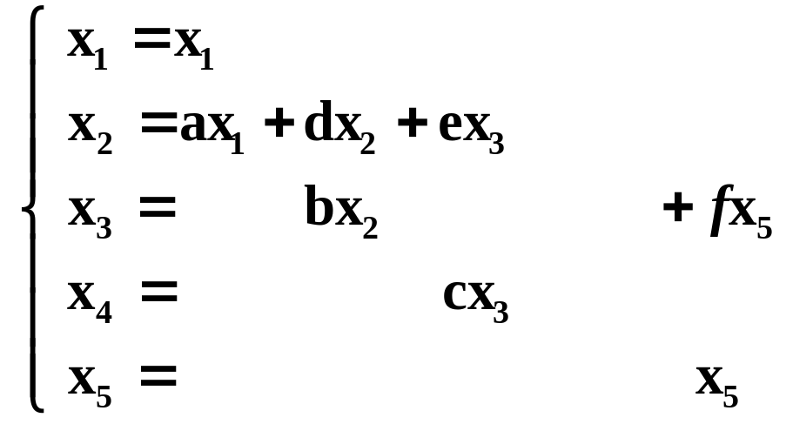
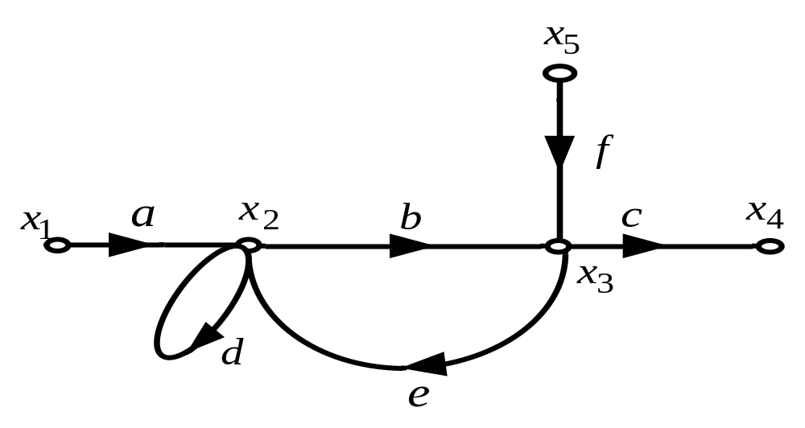
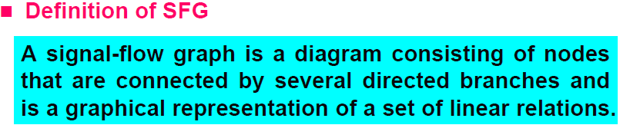
2－4 信号流图
信流图是线性代数方程组的一种图形表达。
一组线性方程式如下： 信流图的表示形式

Slide 2
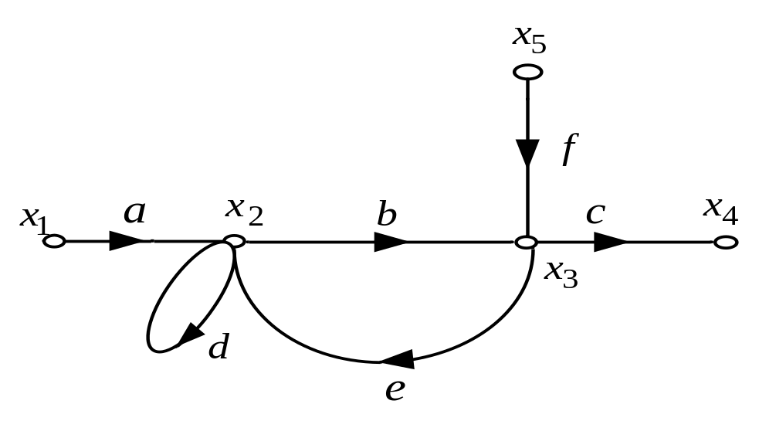
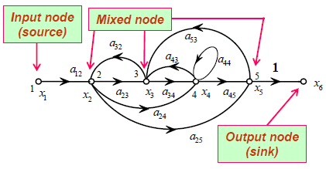
2－4 信号流图
一、几个定义
输入节点:（或源节点）：只有输出支路的节点,如x₁、x₅。
输出节点:（或阱节点）：只有输入支路的节点,如x₄。
混合节点：既有输出支路，又有输入支路的节点,如：x₂、x₃。
传输(增益)：两个节点之间的增益叫传输。如：x₁→x₂之间的增
益为a，则传输也为a。
前向通路：信号由输入节点到输出节点传递时，每个节点只通
过一次的通路称为前向通路。如：x₁→x₂→x₃→x₄ 。

Slide 3

前向通路总增益：前向通路上各支路增益的乘积
如：x₁→x₂→x₃→x₄总增益abc。
回 路：通路的起点就是通路的终点，并且与其它节点相交不多于一次的闭合通路叫回路。
回路增益：回路中，所有支路增益的乘积。图中有两 个回
路，一个是x₂→x₃→x₂，其回路增益为be， 另一个回
路是x₂→x₂，又叫自回路，其增益为d。

Slide 4
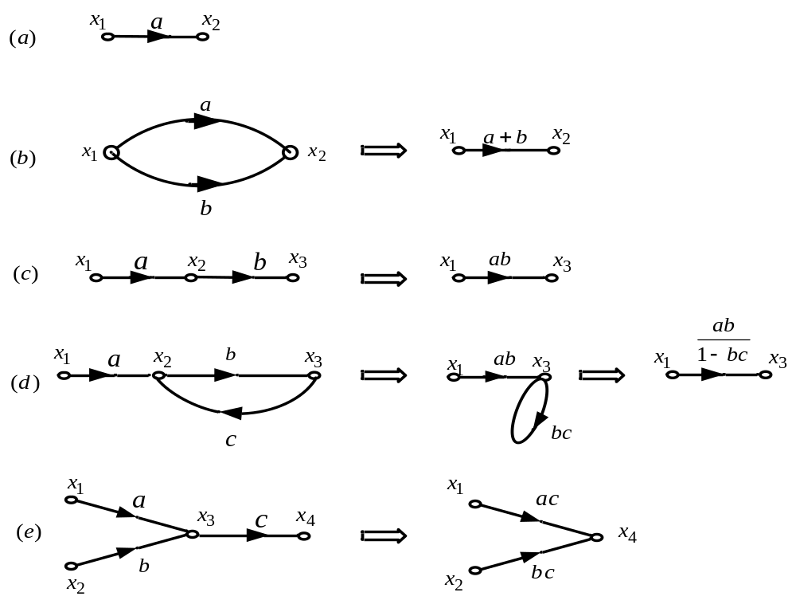
2－4 信号流图(运算法则)

Slide 5
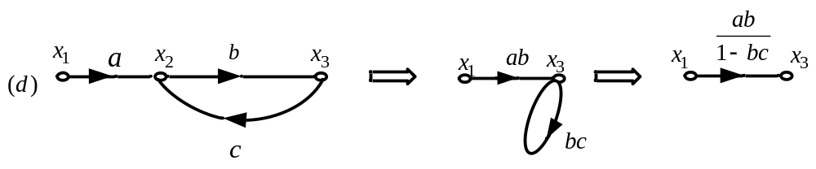
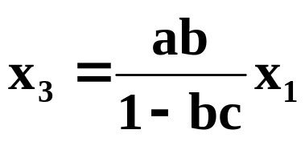
2－4 信号流图
对图中的(d)作一简单推导：
因为 x₂=ax₁+cx₃
x₃=bx₂
用代入法消去中间变量x₂得到：
三、控制系统的信号流程图

Slide 6
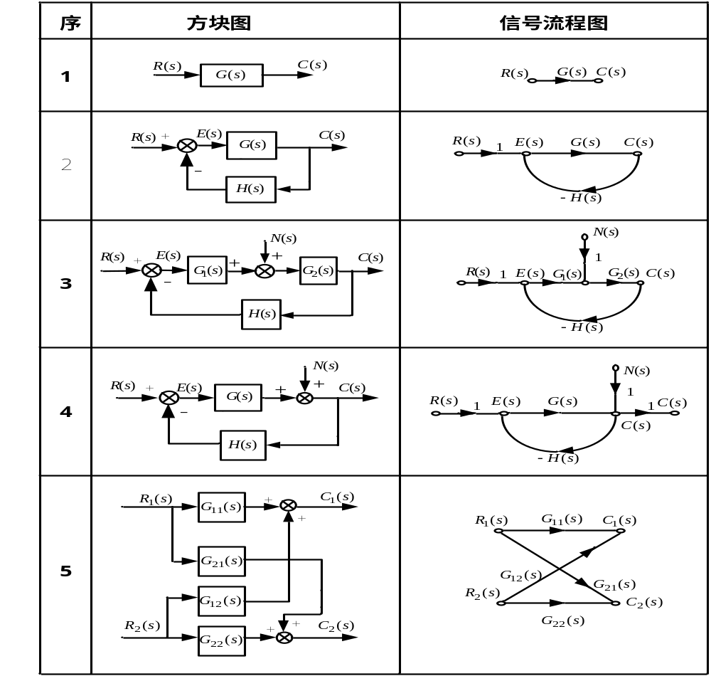

Slide 7
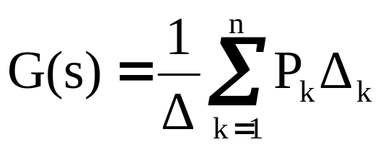
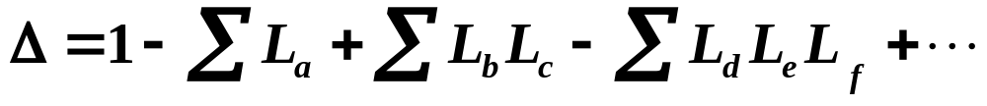


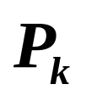



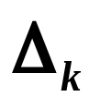
梅逊（Mason）增益公式
Mason公式:
— 特征式
— 前向通路的条数
— 第k条前向通路的总增益
— 所有不同回路的回路增益之和
— 两两互不接触回路的回路增益乘积之和
— 互不接触回路中，每次取其中三个的回路增益乘
积之和
— 第k条前向通路的余子式(把与第k条前向通路接
触的回路置为0后，剩余回路构成的子特征式
课本P57例2.7

Slide 8
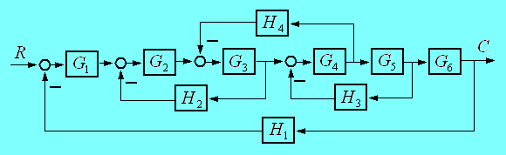
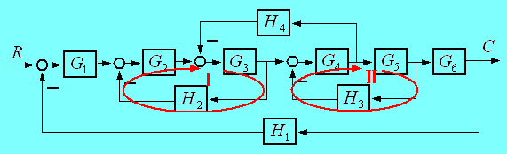
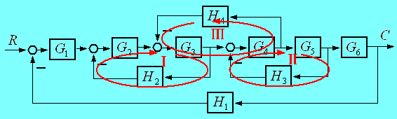
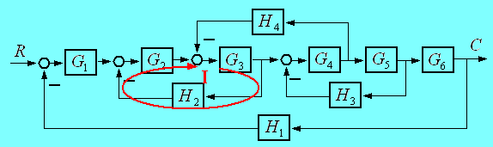
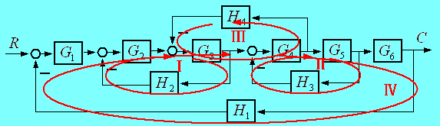









求C(s)/R(s)

Slide 9
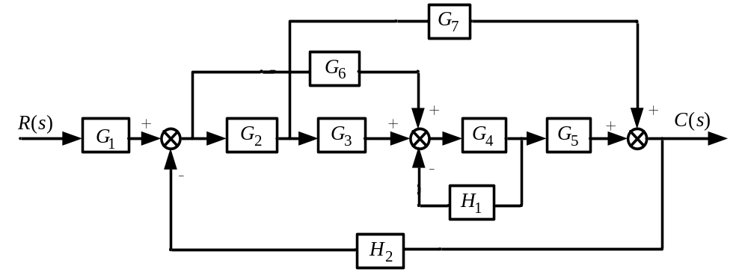
例 利用梅逊公式，求：C（s）/R（s）

Slide 10
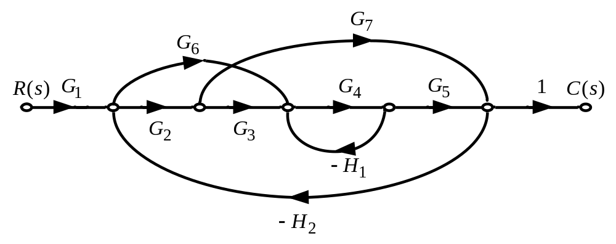
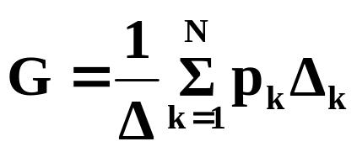
该系统中有四个独立的回路：
L₁ = -G₄H₁ L₂ = -G₂G₇H₂
L₃ = -G₆G₄G₅H₂ L₄ = -G₂G₃G₄G₅H₂
互不接触的回路有一个L₁ L₂。所以，特征式
Δ=1-（L1 + L2 + L3 + L4）+ L1 L2
该系统的前向通道有三个：
P₁= G₁G₂G₃G₄G₅ Δ₁=1
P₂= G₁L₆G₄G₅ Δ₂=1
P₃= G₁G₂G₇ Δ₃=1-L₁

Slide 11
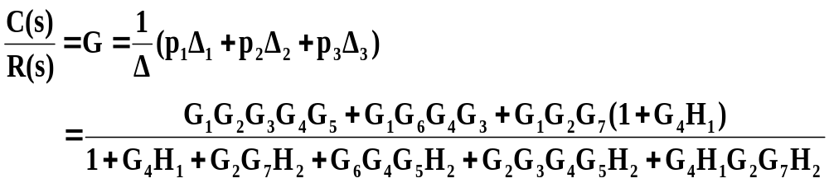
因此，系统的闭环系统传递函数C(s) / R(s)为

Slide 12
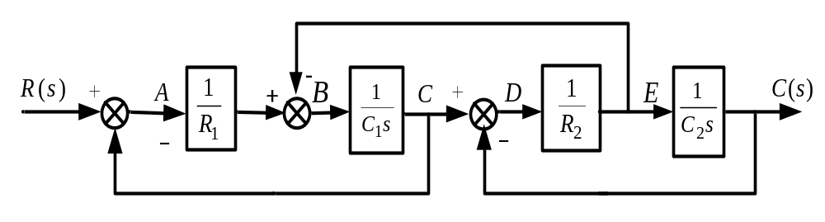
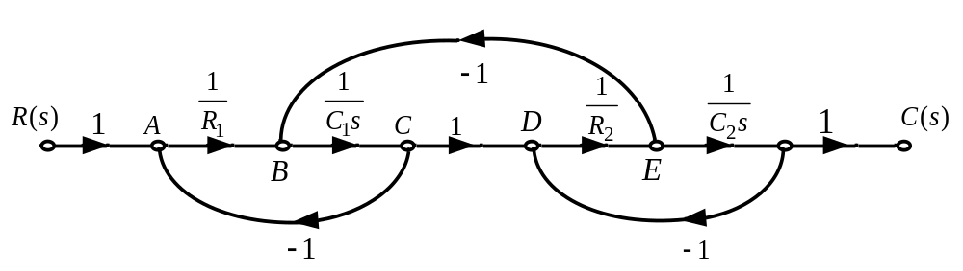
例2：画出信流图，并用梅逊公式求取传递函数C(s) / R(s)。
信流图：
注意：图中C位于比较点的前面，为了引出C处的信号要
用一个传输为1的支路把C、D的信号分开。

Slide 13
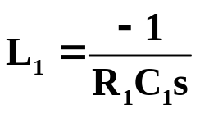
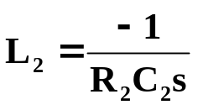
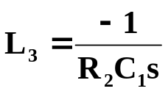
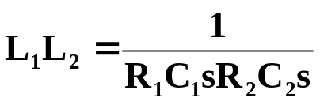
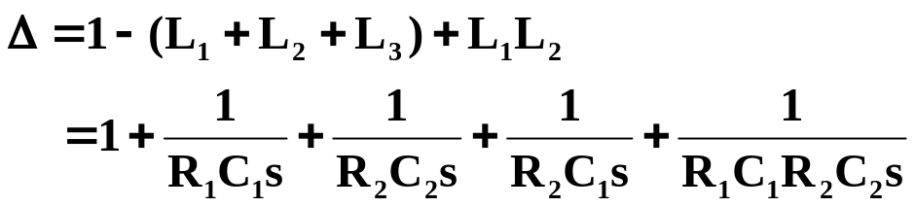
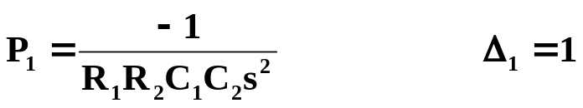
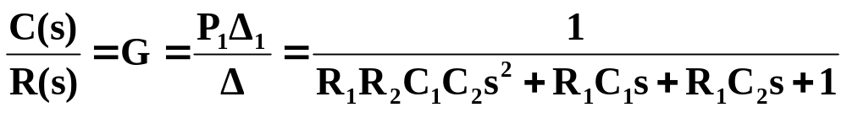
题目中单独回路有L₁、L₂和L₃，互不接触回路有 L₁L₂，即 ：
前向通路只有一条，即
所以

Slide 14
